Slide 1
北京市药品和医用耗材招采管理子系统
填报供应价操作说明
生产/代理企业用户

Slide 2
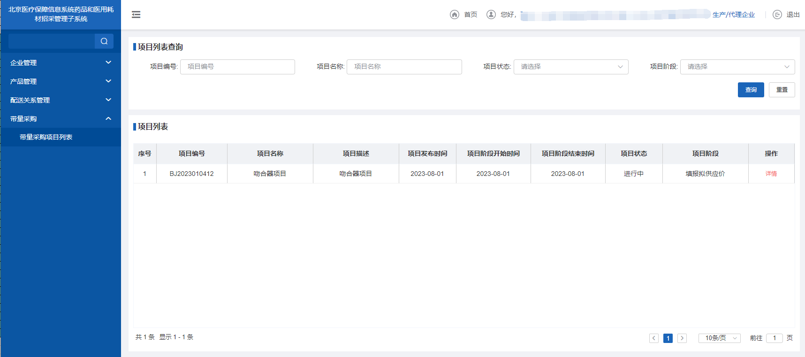
供应价填报
1.点击耗材招标管理中的【带量采购】-【带量采购项目列表】进入填报页面
2.选择项目阶段为“填报供应价” 并点击【详情】按钮，进入供应价填报页面

Slide 3
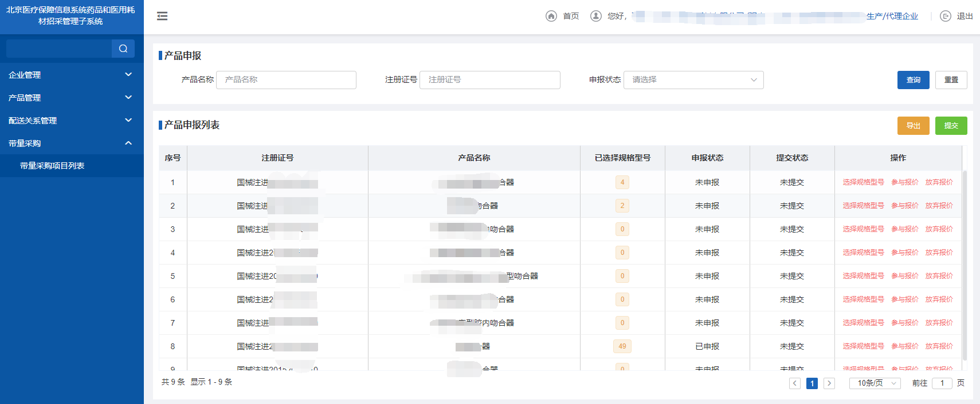
供应价填报
3. 点击【选择规格型号】按钮，进入规格型号选择页面，选择参与本次项目的规格型号。

Slide 4
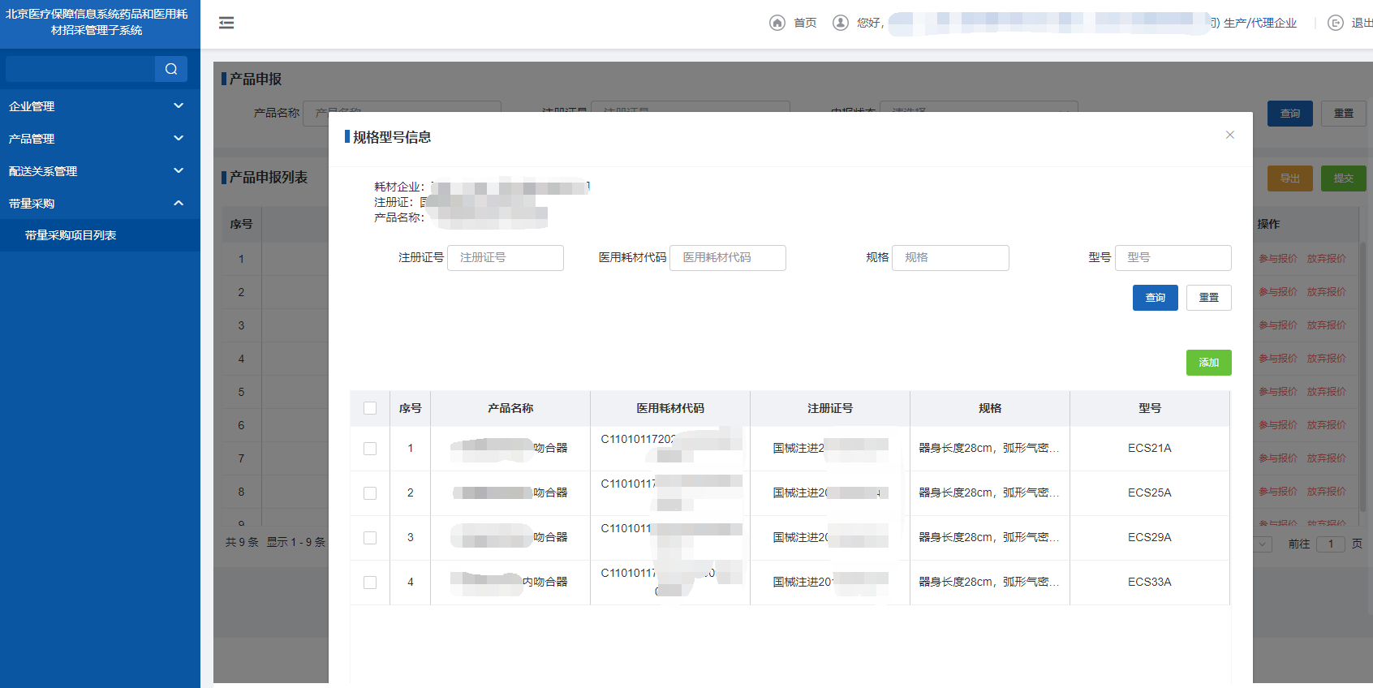
供应价填报
5. 点击【添加】按钮添加到本次项目中。
4. 勾选参与本次项目的规格型号产品。

Slide 5
供应价填报
点击已选择规格型号数字，可以查看该注册证下已选择的产品。

Slide 6
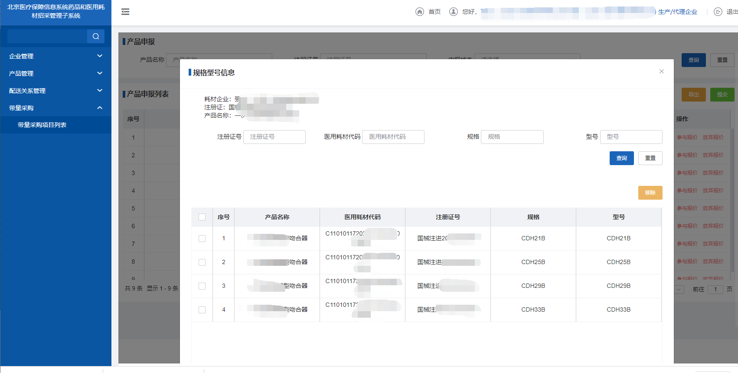
供应价填报
点击【移除】按钮删除选择的产品。
勾选要删除的规格型号产品。

Slide 7
供应价填报
6.点击【参与报价】按钮进入报价页面

Slide 8
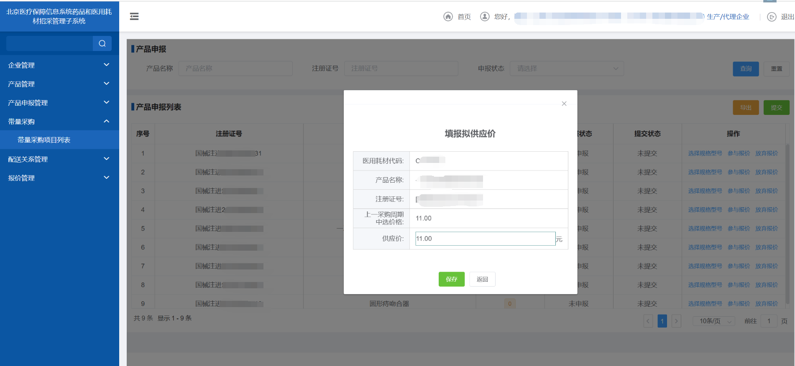
供应价填报
7.输入供应价
注：①不高于上一采购周期中选价格和联盟地区外带量采购中选价格填报供应价②供应价不可为空③价格出现小数，则向下取整至个位

Slide 9
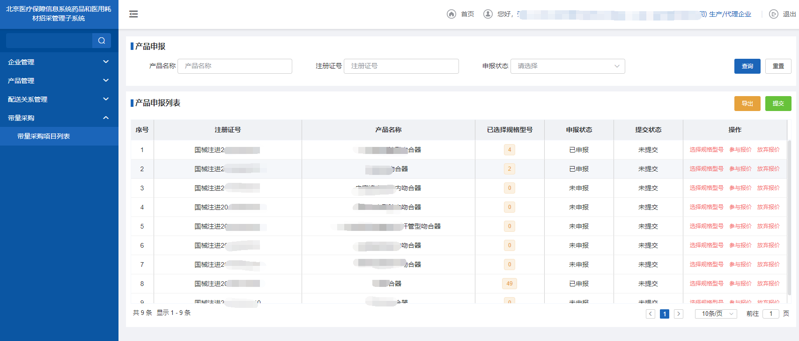
供应价填报
5.点击【提交】按钮提交所有产品报价信息
注：未提交视为放弃，已提交不可撤回更改。
已报价产品可以点击【参与报价】按钮修改报价
点击【放弃报价】按钮放弃该注册证产品报价

Slide 10
本部分手册内容完毕，请及时关注平台及网站动态信息

